Slide 1




ASP.Net Programlama
1.Ders
Asp Net Nedir
Programlamaya Başlangıç
Ahmet SAN - 2025

Slide 2

ASP.Net Nedir
ASP.NET, Microsoft tarafından geliştirilen, dinamik web uygulamaları oluşturmak için kullanılan bir web uygulama geliştirme platformudur.
.NET Framework üzerine inşa edilmiştir ve özellikle web tabanlı projeler geliştirmek için kullanılır.

Slide 3
ASP.NET'in Temel Özellikleri
MVC (Model-View-Controller) Desteği: ASP.NET MVC yapısı, yazılımın daha düzenli ve sürdürülebilir olmasını sağlar.
Yüksek Performans: ASP.NET, derlenmiş bir yapıdadır ve çalışma zamanında yüksek performans sunar.
Güvenlik: Kimlik doğrulama, yetkilendirme gibi güvenlik özellikleri ile güvenli web uygulamaları geliştirmeyi kolaylaştırır.
Esneklik: Web API desteği sayesinde mobil ve masaüstü uygulamalar için servisler oluşturulabilir.
Platform Bağımsızlığı: ASP.NET Core ile birlikte, Windows, Linux ve macOS üzerinde çalışabilir.

Slide 4
ASP.NET Kullanım Alanları
Kurumsal web uygulamaları
E-ticaret siteleri
RESTful API’ler
Blog ve içerik yönetim sistemleri
Gerçek zamanlı uygulamalar (örneğin, SignalR ile sohbet uygulamaları)
ASP.NET, web geliştirme süreçlerini hızlandıran ve geniş topluluk desteğiyle sürekli gelişen bir platformdur

Slide 5
ASP.NET KULLANIMI
Asp.net web sitesi geliştirmekte html gibi diğier dillerle birlikte kullanılmaktadır. Html gibi dillerde hazırlamış sayfalar borwser de direk çalışmakta olup ASP nin çalışması için bir sunucuya ihtiyaç vardır.
Bu hazırlanan her bir sayfanın sunucuya gönderilip (upload edilip) çalıştırılabileceği gibi (hiç pratik bir yöntem değildir) kendi bilgisayarımızı da bir sunucu gibi düzenleyebiliriz.
Bu işlem bazı programlar aracılığı ile yapılabileceği gibi Microsoft un visual studio platformu bu işlemi otomatik olarak bizim adımıza yapmaktadır
Visual studio platformu IIS (Internet Information Services) isminde bir sunucuyu bilgisayarımıza kurmaktadır. Dolayısıyla biz hazırladığımız kodları çalıştırdığımızda otomatik olarak platform sunucuya gönderir ve çıktısını browserde gösterir
Bu derslerde visual studio üzerinden anlatılacaktır.

Slide 6
ASP.NET KULLANIMI
Asp kodlarının çalışması için Başka bir ihtiyaç ise .net freamwork (dot net freamwork) dur
.net freamwork bir derleyici gibi çalışıp bize yazdığımız kodların çıktısını vermektedir.
Asp için son ihtiyaç bir editör dür kodları yazabileceğimiz bir ara yüz ihtiyacımız vardır bunu da visual studio bize bu imkanı sunmaktadır.
Visual studio kuruldunda : ISS expres, fream work, ve editör hazır olarak gelecektir. Visual studionun ücretsiz versionu Microsoft un sitesinden indirip kurulabilmektedir.

Slide 7
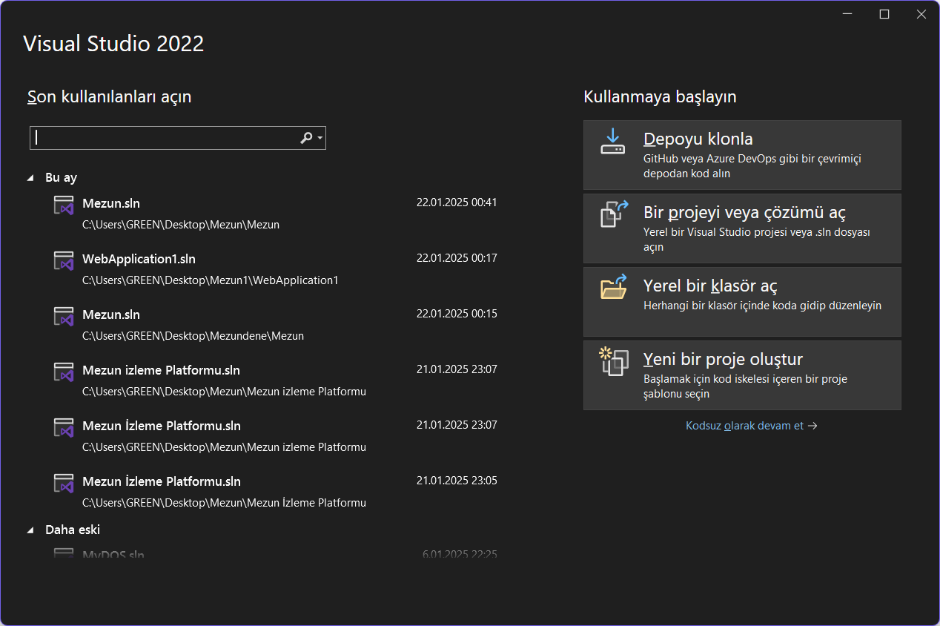
ASP.NET KULLANIMI
Visual studio çalıştırıldığında karşılama ekranından yeni proje oluştur seçilir

Slide 8
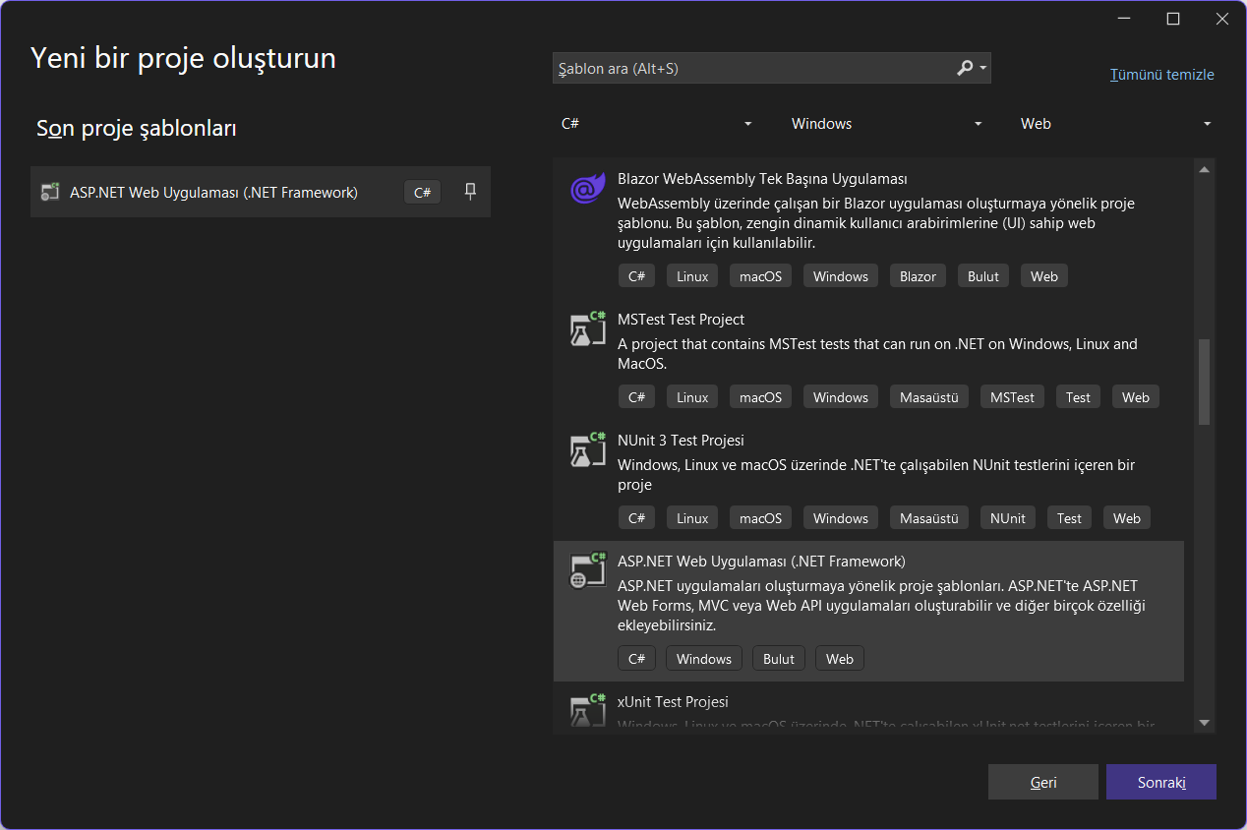
ASP.NET KULLANIMI
Bu pencerede c#, Windows, web seçilir ve aşağıdan Asp.Net web uygulaması (.Net Freamwork)
seçilir

Slide 9
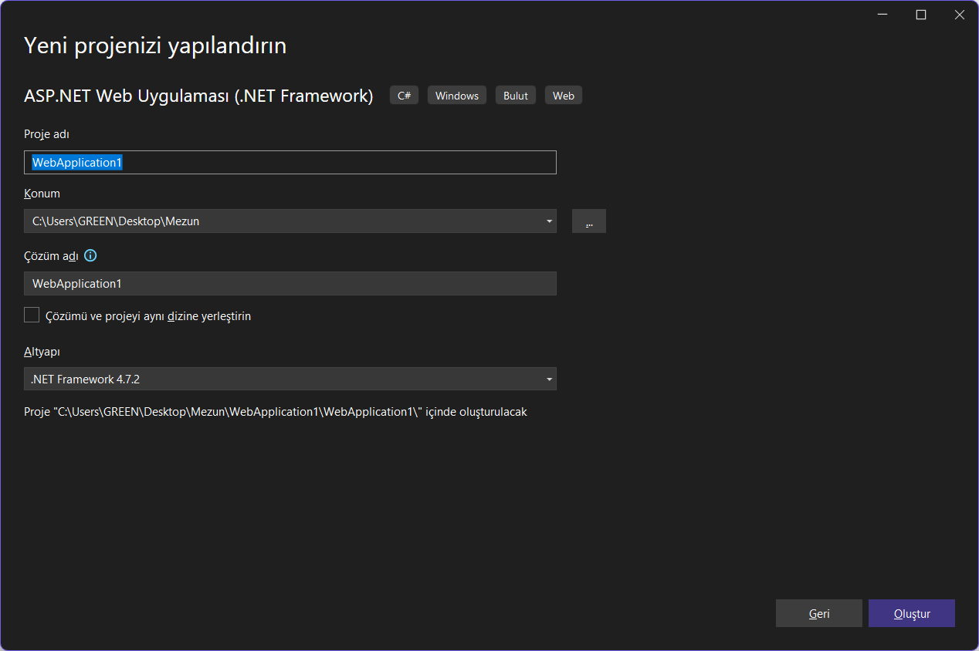
ASP.NET KULLANIMI
Bu pencerede projeye bir isim verilir
Hangi konuma kaydedileceği belirlenir
Freamwork un hangi versionu ile çalışacağı belirlenir

Slide 10
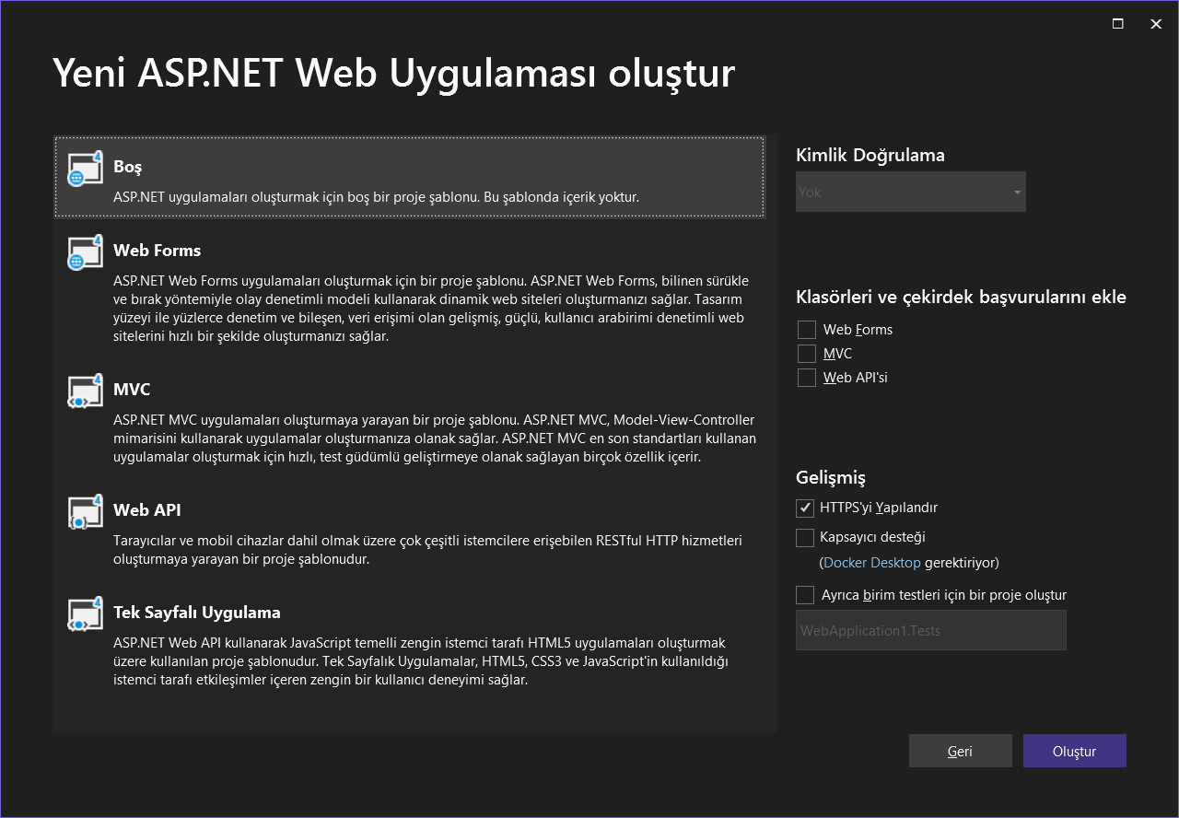
ASP.NET KULLANIMI
Bu pencerede boş yada web formu seçilebilir

Slide 11
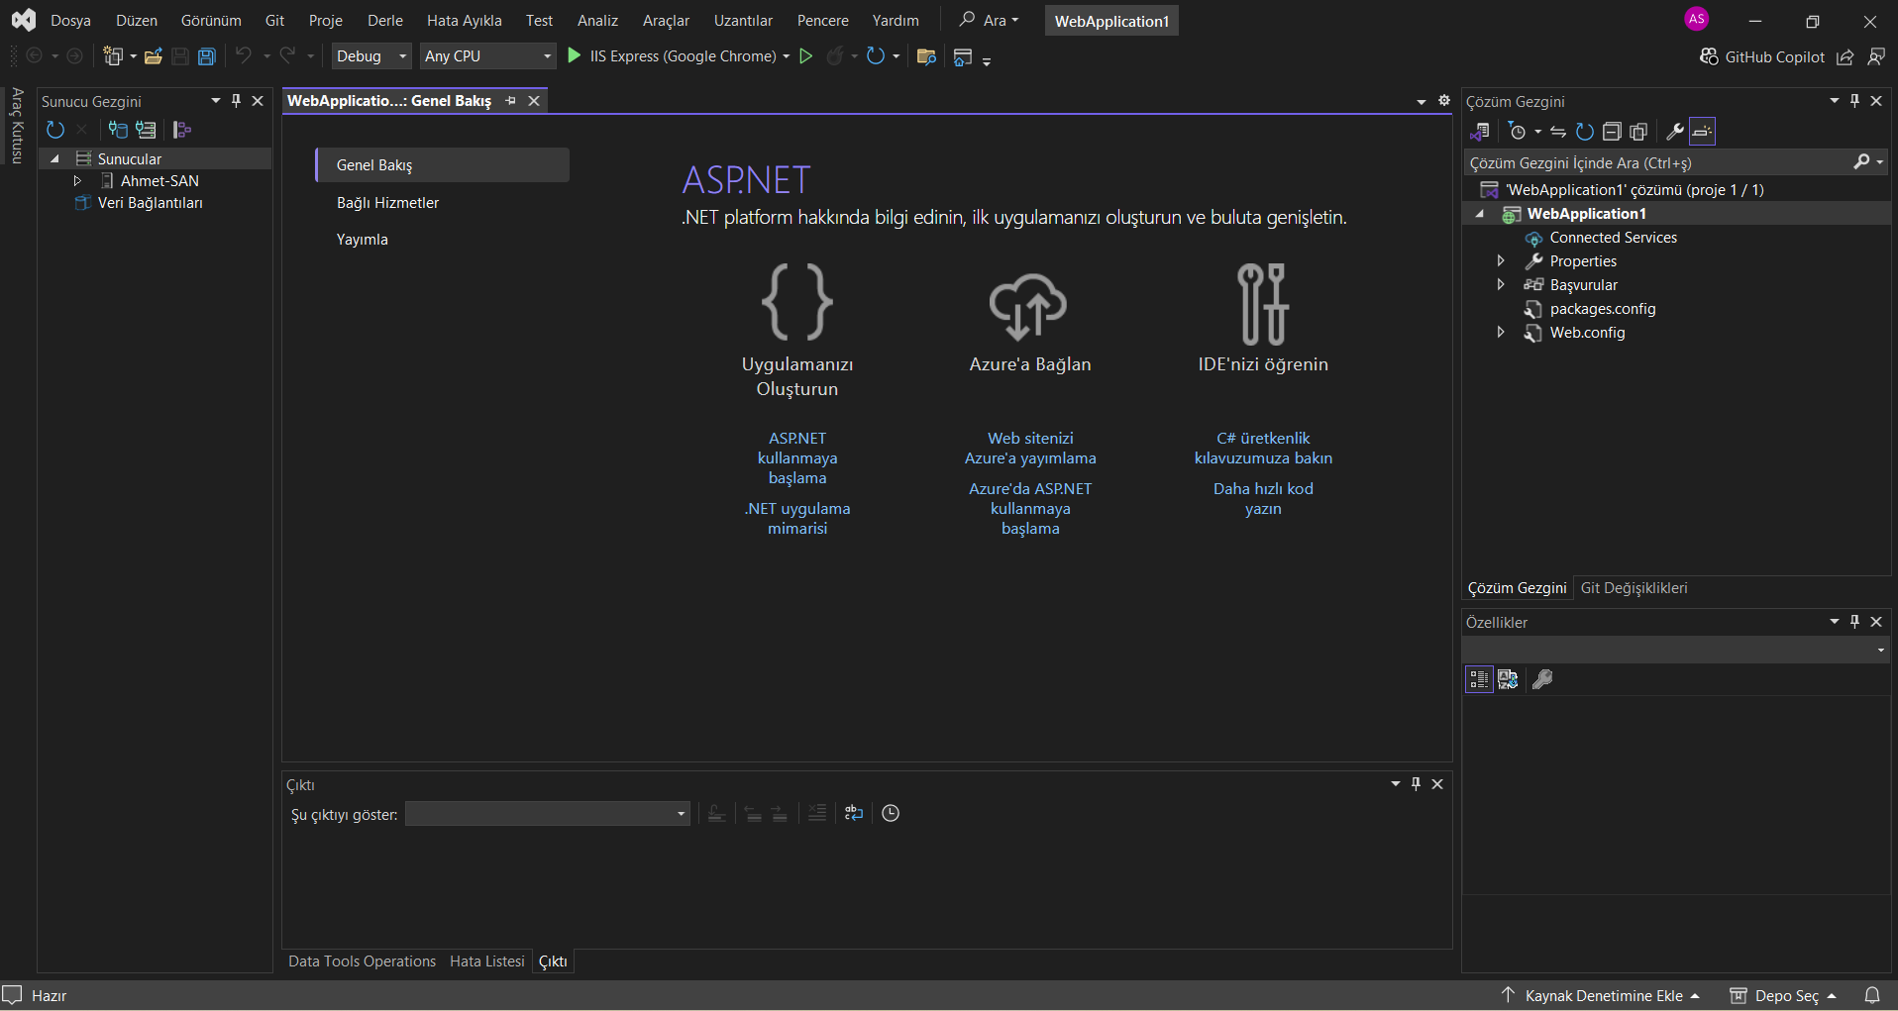
ASP.NET KULLANIMI
Son olarak karşımıza kod yazacağımız pencere gelecektir

Slide 12
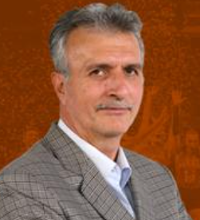



Thank You
Ahmet SAN
Karamürsel 2025

